Slide 1

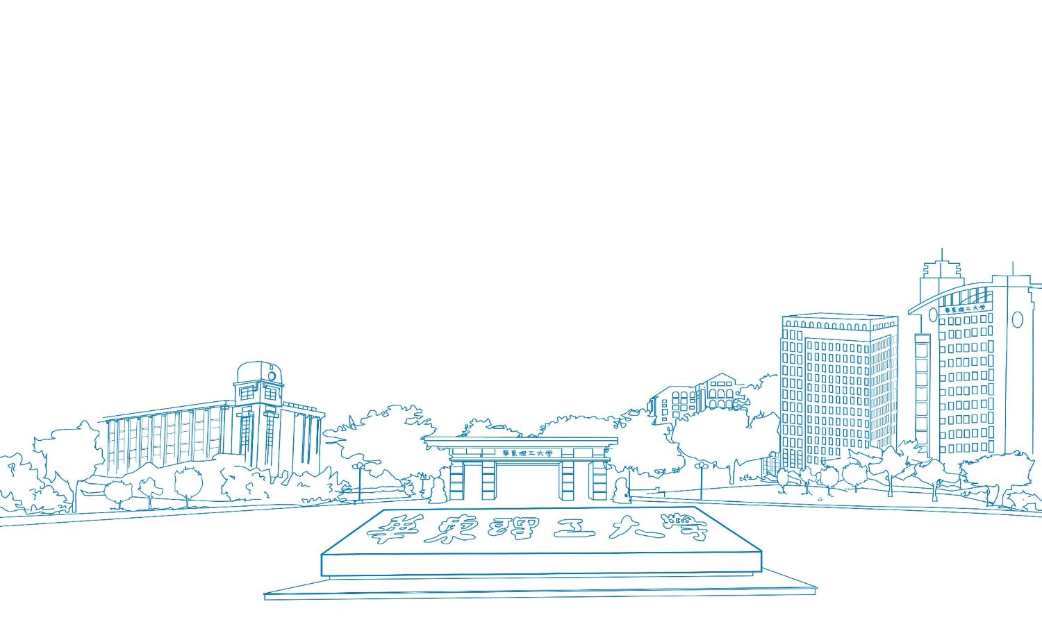
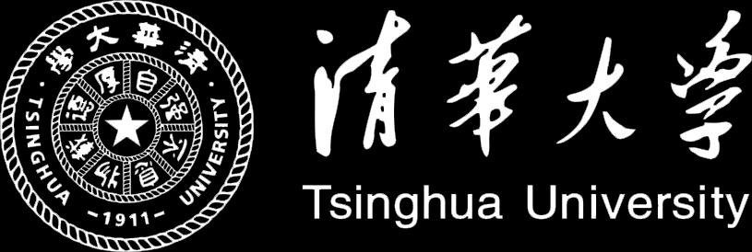
模式识别与统计学习
第三章 k 近邻法

Slide 2
提纲
kNN法简介
kNN法模型与策略
kNN法算法

Slide 3
kNN法(k-Nearest Neighbours) : 简介
k=7
7-neighborhood hypersphere → class
?
k=1
1-neighborhood hypersphere → class
Dependent of the data distributions
Can make mistakes at boundaries

Slide 4
kNN法: 简介
多分类/回归模型, 适用数值型和标称型数据
“懒惰学习” (lazy learning) /无参数概率分布估计 (nonparametric estimation) 方法
训练阶段: 无实质性的模型训练; 实际上利用训练数据集对特征空间进行划分
测试/预测阶段: 需计算输入实例距每一个样本的距离
优点
精度高
对异常值不敏感
无数据输入假定
缺点
时间复杂度高
空间复杂度高
模型运行花费时间多
模型运行消耗内存大

Slide 5


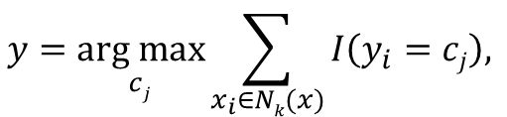
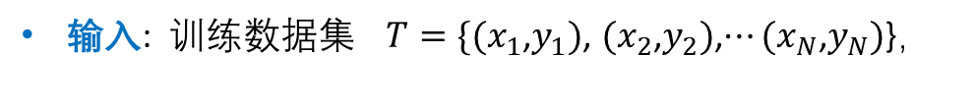

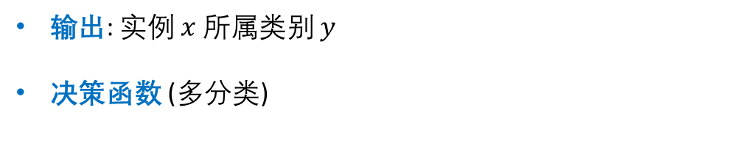


kNN法: 模型+策略
输入: 训练数据集 $T=\{(x_{1}$,$y_{1})$, ${(x}_{2}$,$y_{2})$,$⋯{(x}_{N}\text{,}y_{N})$}，
其中 $x_{i}∈X=R^{n},$ $y_{i}∈Y=\left\{c1, c2,…,cK\right\}$,
$$i=1, 2,⋯,N$$
实例 $x$
输出: 实例 $x$ 所属类别 $y$
决策函数 (多分类)
$$y=\underset{cj}{arg max}{\sum_{x_{i}∈Nk(x)}{I\left(y_{i}=cj\right), }}$$
$$i=1, 2,..,N; j=1, 2,…,K$$
$Nk\left(x\right) 为 T$ 中涵盖与 $x$ 最近 $k$ 个点的邻域

Slide 6
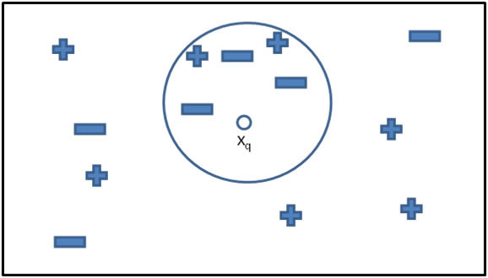
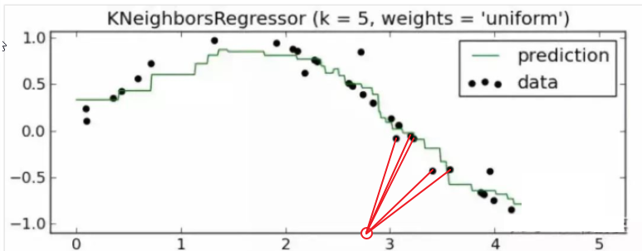
kNN法: 模型+策略
分类
多数表决规则/“投票法”
回归
平均法
加权平均法

Slide 7
kNN法: 模型+策略
kNN法应用的挑战
距离函数确定
距离度量方式众多
Euclidean, Manhattan …
k值确定
k值对模型精度的影响非单调
边界易出错 (软分类)
特征的选择
不同特征的影响程度不同
复杂度
需要计算测试例x′与所有训练数据的距离
计算复杂度正比于训练样本容量

Slide 8
kNN法: 模型+策略
距离度量
k值选择
分类决策规则

Slide 9
距离度量 (Distance metrics)
距离度量 D 的性质
非负性non-negativity
D(a, b) ≥ 0
自反性reflexivity
D(a, b) = 0 当且仅当a = b
对称性symmetry
D(a, b) = D(b, a)
三角不等式triangle inequality
D(a, b) + D(b, c) ≥ D(a, c)

Slide 10
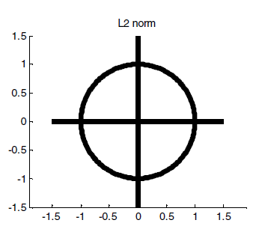
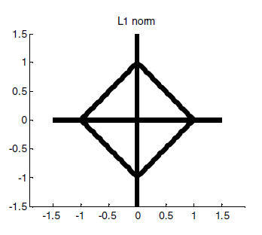
距离度量

Slide 11


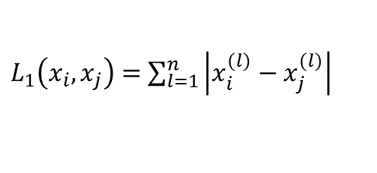
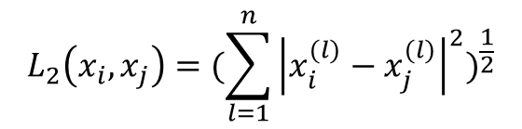
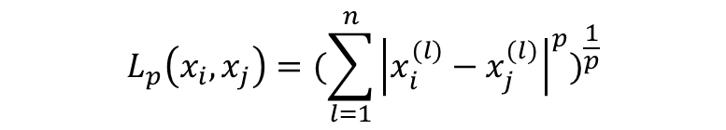

距离度量
$$x_{i}={(x_{i}^{(1)},x_{i}^{(2)},⋯,x_{i}^{(n)})}^{T}$$
$$x_{j}={(x_{j}^{(1)},x_{j}^{(2)},⋯,x_{j}^{(n)})}^{T}$$
L_{p}距离：
欧氏距离
曼哈顿距离
切比雪夫距离
$$L_{p}\left(x_{i},x_{j}\right)={(\sum_{l=1}^{n}{{\left|x_{i}^{(l)}−x_{j}^{(l)}\right|}^{p}})}^{\frac{1}{p}}$$
$$L_{2}\left(x_{i},x_{j}\right)={(\sum_{l=1}^{n}{{\left|x_{i}^{(l)}−x_{j}^{(l)}\right|}^{2}})}^{\frac{1}{2}}$$
$L_{1}\left(x_{i},x_{j}\right)=$ $\sum_{l=1}^{n}{\left|x_{i}^{(l)}−x_{j}^{(l)}\right|}$
$$L_{∞}\left(x_{i},x_{j}\right)\underset{ l}{=max}\left|x_{i}^{(l)}−x_{j}^{(l)}\right|$$

Slide 12
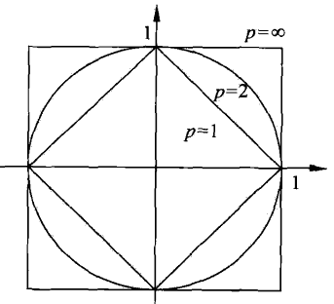
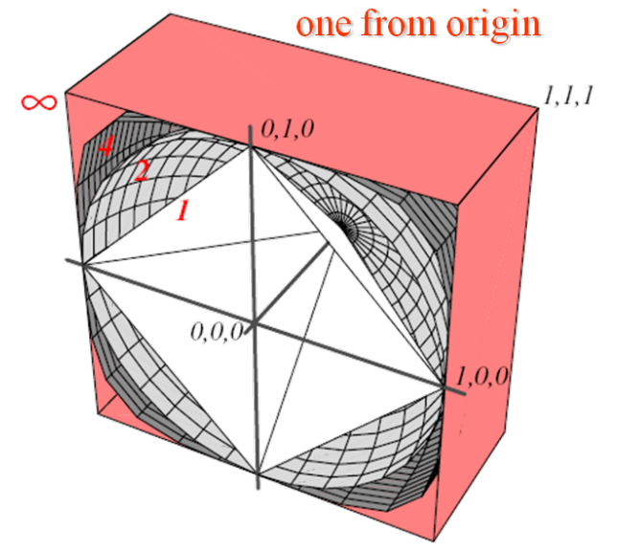

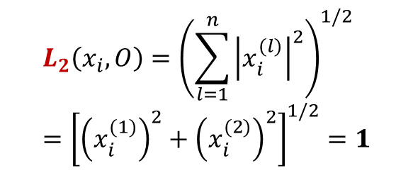

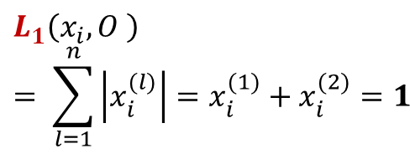

距离度量
$$x^{(2)}$$
x_{i}到原点距离为1（二维）
$$L_{1}\left(x_{i},O \right)= \sum_{l=1}^{n}{\left|x_{i}^{(l)}\right|=x_{i}^{(1)}+x_{i}^{(2)}=1}$$
$$x^{(1)}$$
$$L_{2}\left(x_{i},O\right)={\left(\sum_{l=1}^{n}{{\left|x_{i}^{(l)}\right|}^{2}}\right)}^{1/2}={\left[{\left(x_{i}^{(1)}\right)}^{2}+{\left(x_{i}^{(2)}\right)}^{2}\right]}^{1/2}=1$$
$L_{∞}\left(x_{i},O\right)$ $={max\left(\left|x_{i}^{(1)}\right|,\left|x_{i}^{(2)}\right|\right)=1}$

Slide 13
距离度量
距离关系与距离度量有关
尺度缩放或其他变换——例如选择不同的单位, 也可改变距离关系
注：当数据的不同特征的取值范围差异巨大时, 需要在不同特征维度上归一化 (normalize) 数据

Slide 14
马氏距离 (Mahalanobis Distance)
由P. C. Mahalanobis提出
基于样本分布的一种距离测量
考虑到各种特性之间的联系, 可以消除样本间的相关性
广泛用于分类和聚类分析
Distance from a point to a point set

Slide 15
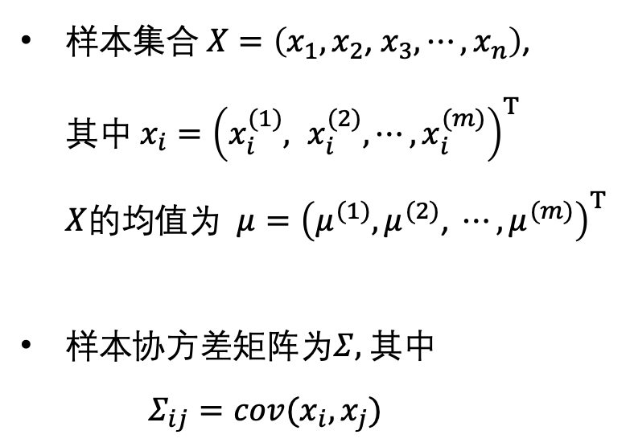

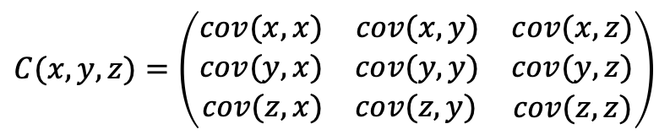
马氏距离 定义
样本集合$X=\left(x_{1},x_{2}\text{, }x_{3},⋯,x_{n}\right)$,
其中$x_{i}={\left(x_{i}^{(1)}, x_{i}^{(2)}, ⋯,x_{i}^{(m)}\right)}^{T}$
$X$的均值为 ${μ=\left(μ^{(1)},μ^{(2)}\text{, }⋯,μ^{(m)}\right)}^{T}$
样本协方差矩阵为$Σ,$ 其中
$Σ_{ij}=cov(x_{i},x_{j})$
$$C(x,y,z)=\left(\begin{matrix}\begin{matrix}cov(x,x) & cov(x,y) \\ cov(y,x) & cov(y,y)\end{matrix} & \begin{matrix}cov(x,z) \\ cov(y,z)\end{matrix} \\ \begin{matrix}cov(z,x) & cov(z,y)\end{matrix} & cov(z,z)\end{matrix}\right)$$
$C_{n×n}=(c_{i,j}$, $c_{i,j}=cov({Dim}_{i},{Dim}_{j}))$

Slide 16
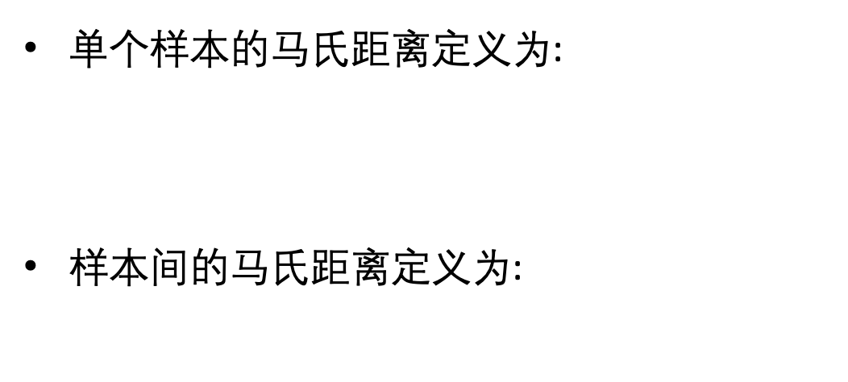
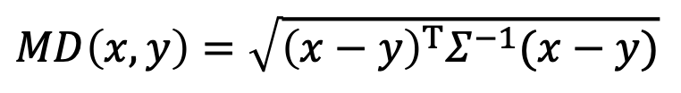
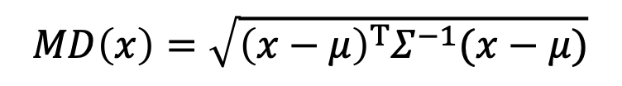
马氏距离 定义
单个样本的马氏距离定义为:
样本间的马氏距离定义为:
$$MD\left(x\right)=\sqrt{{\left(x−μ\right)}^{T}Σ^{−1}(x−μ)}$$
$$MD\left(x,y\right)=\sqrt{{\left(x−y\right)}^{T}Σ^{−1}(x−y)}$$

Slide 17
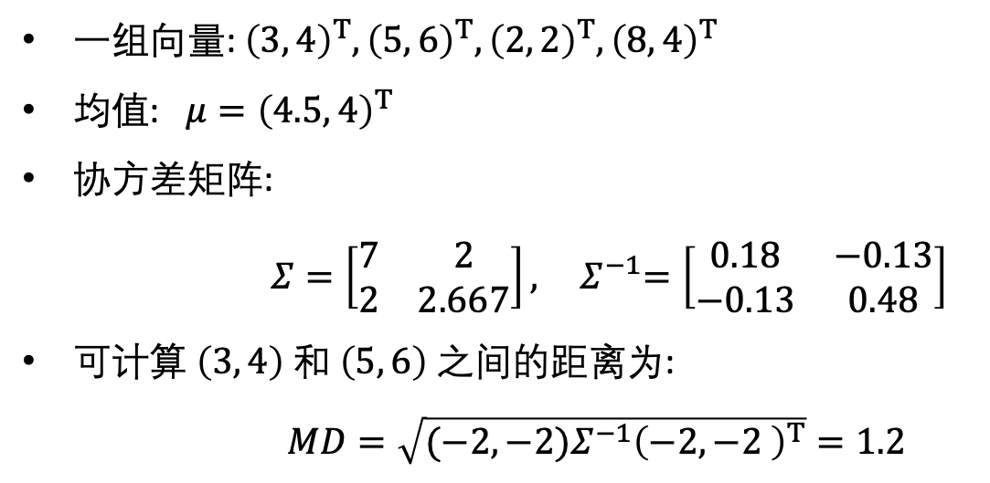
马氏距离 计算示例
一组向量: ${\left(3, 4\right)}^{T}, {\left(5, 6\right)}^{T},{\left(2, 2\right)}^{T}, {\left(8, 4\right)}^{T}$
均值: $μ={\left(4.5, 4\right)}^{T}$
协方差矩阵:
$Σ=\left[\begin{matrix}7 & 2 \\ 2 & 2.667\end{matrix}\right],$ ${ Σ}^{−1}=\left[\begin{matrix}0.18 & −0.13 \\ −0.13 & 0.48\end{matrix}\right]$
可计算 $\left(3, 4\right)$ 和 $\left(5, 6\right)$ 之间的距离为:
$MD=\sqrt{(−2,−2)Σ^{−1}{\left(−2,−2 \right)}^{T}}=1.2$

Slide 18
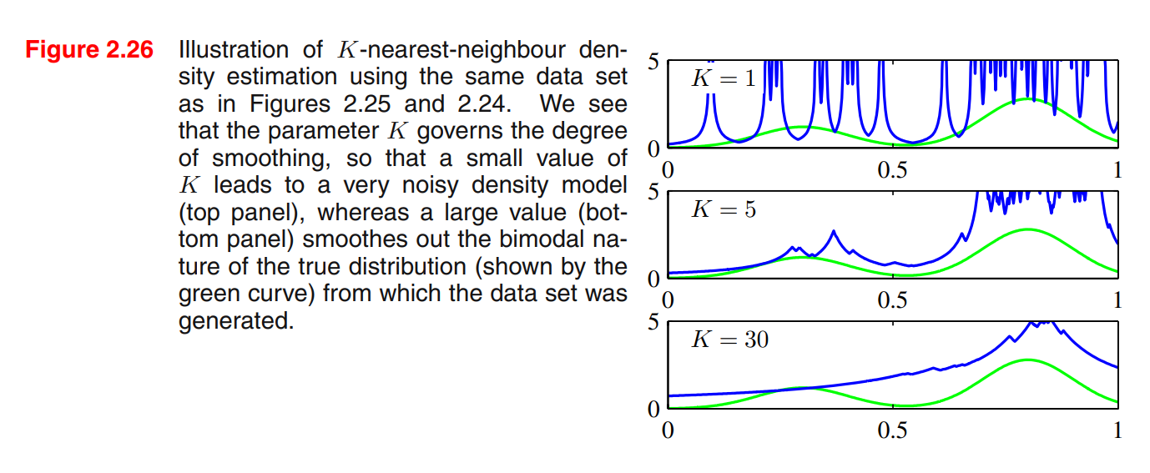
k值的选择

Slide 19
k值的选择

Slide 20
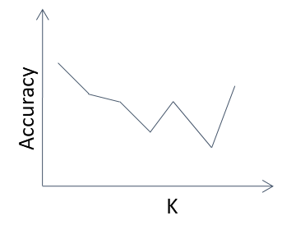
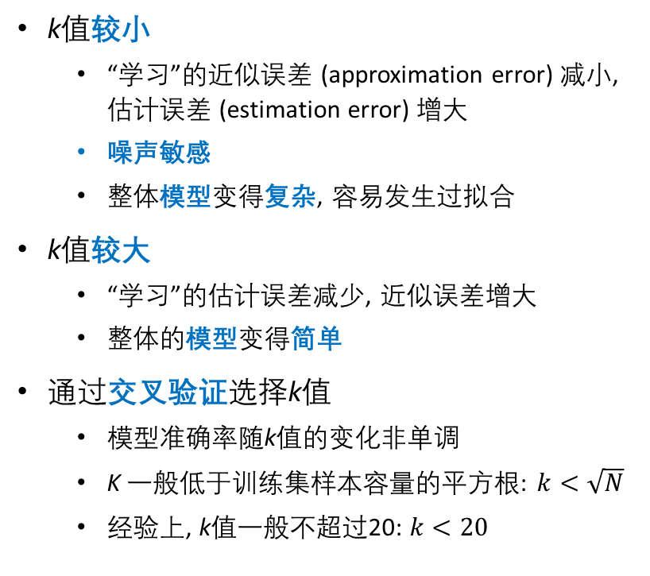
k值的选择
k值较小
“学习”的近似误差 (approximation error) 减小,估计误差 (estimation error) 增大
噪声敏感
整体模型变得复杂, 容易发生过拟合
k值较大
“学习”的估计误差减少, 近似误差增大
整体的模型变得简单
通过交叉验证选择k值
模型准确率随k值的变化非单调
K 一般低于训练集样本容量的平方根: $k<\sqrt{N}$
经验上, k值一般不超过20: $k<20$

Slide 21
分类决策规则——多数表决规则
对未知类别的数据集中的每个点依次执行以下操作
计算已知类别数据集众多点与当前点之间的距离
按照距离递增次序排序
选取与当前点距离最小的k个点
确定前k个点所在类别的出现频率
返回前k个点出现频率最高的类别作为当前点的预测分类

Slide 22

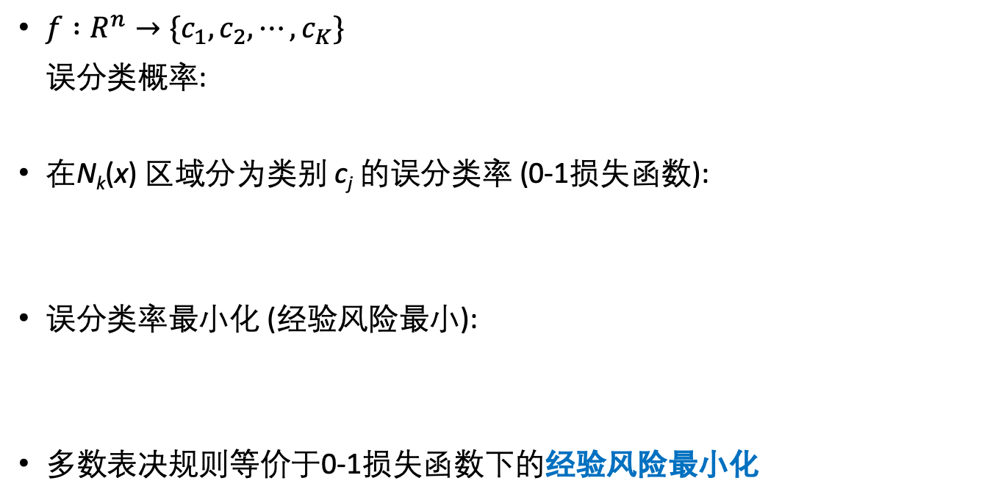
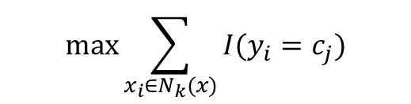
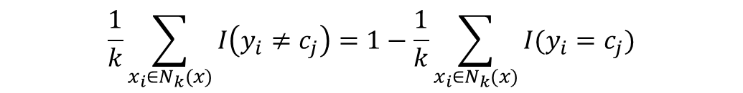
分类决策规则——多数表决规则（频率视角）
$f :R^{n}→\{c_{1},c_{2},⋯,c_{K}\}$
误分类概率:
在N_{k}(x) 区域分为类别 c_{j} 的误分类率 (0-1损失函数):
误分类率最小化 (经验风险最小):
多数表决规则等价于0-1损失函数下的经验风险最小化
$$P\left(Y≠f\left(X\right)\right)=1−P(Y=f\left(X\right))$$
$$\frac{1}{k}\sum_{x_{i}∈N_{k}(x)}{I\left(y_{i}≠c_{j}\right)=1−\frac{1}{k}}\sum_{x_{i}∈N_{k}(x)}{I(y_{i}=c_{j})}$$
$$max\sum_{x_{i}∈N_{k}(x)}{I(y_{i}=c_{j})}$$

Slide 23
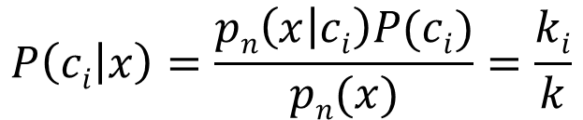


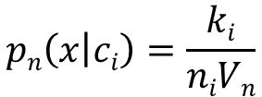

分类决策规则——多数表决规则（贝叶斯视角）
每个类别 $ci$ 的样本个数 $ni$, 总样本数$n, Vn$为样本空间体积
在包含$x 的 k$个最近邻的邻域 N_{k}(x) 中, $ki$ 个属于类别 $ci$
多数表决规则对应于测试样本类别的最大后验估计
$$P\left(ci | x\right)=\frac{pn\left(x | ci\right)P(ci)}{pn(x)}=\frac{ki}{k}$$
$$pn\left(x | ci\right)=\frac{ki}{niVn}$$
$$P\left(c_{i}\right)=\frac{ni}{n}$$
$$pn(x)=\frac{k}{nVn}$$

Slide 24
分类决策规则——决策边界特点
决策边界为分段线性的 (piece-wise linear)
每一段分界线对应于两个不同类别点连线的垂直平分线
每个特征空间划分单元 (Voronoi cell) 包含的所有点距该单元中的训练样本 x 比其他训练样本点更近
单元中所有点的标签由该单元中的训练样本点决定

Slide 25
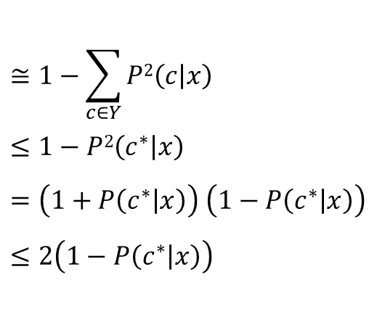
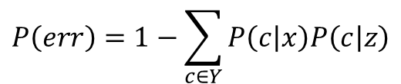
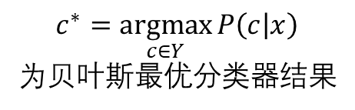

泛化误差上界
给定测试样本$x$, 最近邻样本$z$, 出错概率:
$$P\left(err\right)=1−\sum_{c∈Y}{P\left(c | x\right)P\left(c | z\right)}$$
$$≅1−\sum_{c∈Y}{P2\left(c | x\right)}$$
$≤1−$ $P2\left(c^{∗} | x\right)$
$=\left(1+P\left(c^{∗} | x\right)\right)$ $\left(1−P\left(c^{∗} | x\right)\right)$
$$≤2\left(1−P\left(c^{∗} | x\right)\right)$$
$$c^{∗}=\underset{c∈Y}{argmax}{P\left(c | x\right)}$$
为贝叶斯最优分类器结果
最近邻分类器的泛化误差率不超过贝叶斯最优分类器错误率的两倍

Slide 26
泛化误差上界

Slide 27
kNN法算法: 线性搜索
线性搜索法的最大计算时间复杂度为O(dN), d为特征空间维度, N为训练样本数
并行化可将代价降低至O(1), 计算资源需求

Slide 28
kNN法算法: kd树
kd树是一种对K维空间中的实例点进行存储以便对其进行快速检索的树形数据结构
通过数据预结构化提高搜索效率
kd树是二叉树, 表示对K维空间的一个划分(partition). 构造kd树相当于不断地用垂直于坐标轴的超平面将K维空间切分, 构成一系列的K维超矩形区域. kd树的每个结点对应于一个k维超矩形区域
kd树一般用于特征向量维度不高的情形 (<20); 对更高维度的问题,球树(ball tree)效率更高

Slide 29
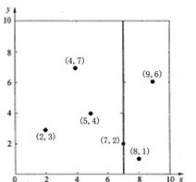
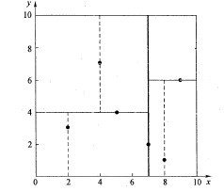

kNN算法: kd树
构造平衡kd树:
对深度为j的结点, 选择x^{l}为切分的坐标轴,
例:
$$l=j\left(modk\right)+1$$
$$T=\{{(2,3)}^{T},{(5,4)}^{T},{(9,6)}^{T},{(4,7)}^{T},{(8,1)}^{T},{(7,2)}^{T}\}$$

Slide 30
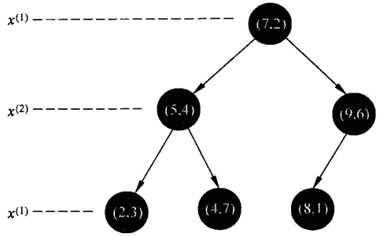

构造平衡kd树
$$T=\{{(2,3)}^{T},{(5,4)}^{T},{(9,6)}^{T},{(4,7)}^{T},{(8,1)}^{T},{(7,2)}^{T}\}$$
根结点
深度1子节点
叶节点

Slide 31
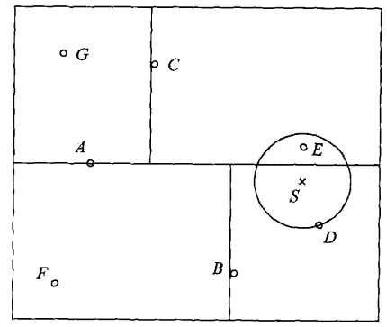
kd树最近邻搜索算法
寻找当前最近点
从根节点出发找出包含目标点的子节点
回溯与迭代
以目标点和当前最近点的距离,
沿树根部回溯与迭代

Slide 32
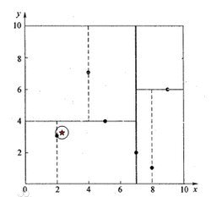
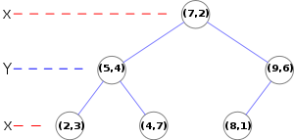
kd树：例

Slide 33
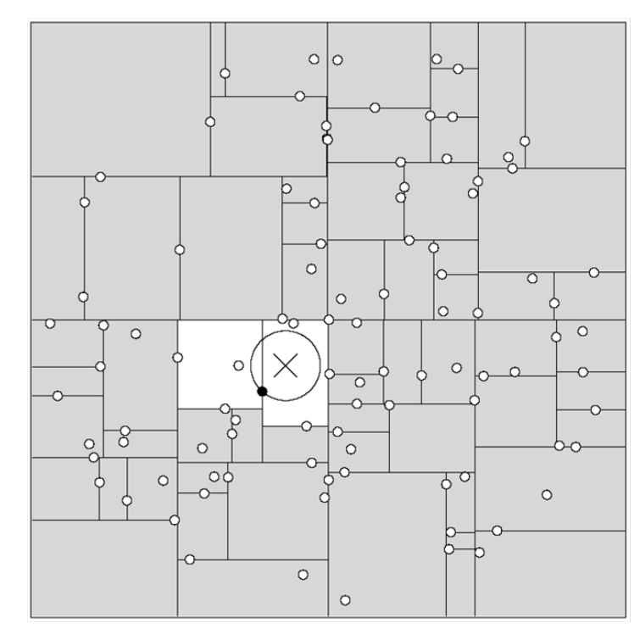
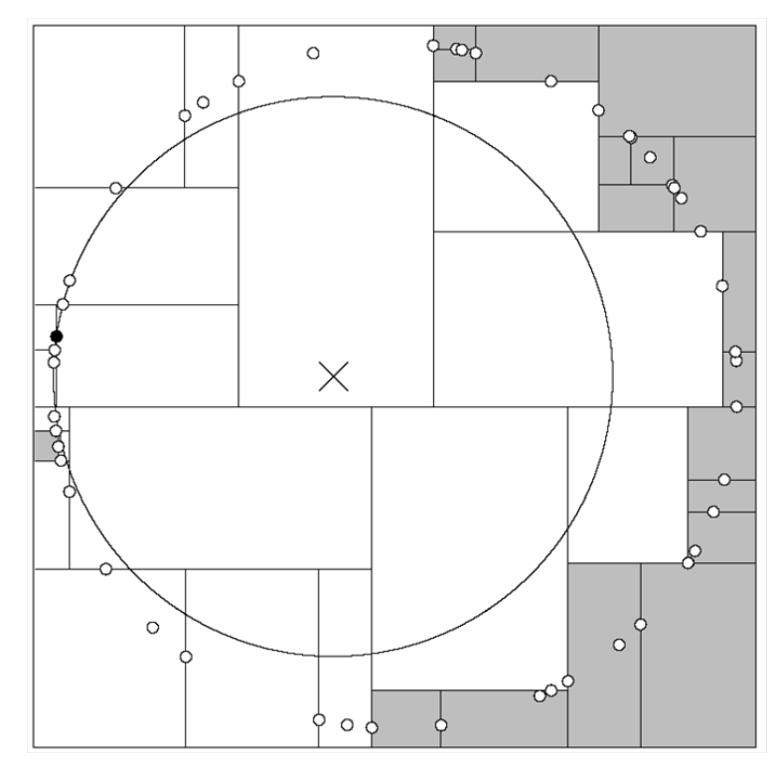
kd树计算复杂度
样本分布均匀时只需搜索有限结点
样本分布不好时需要搜索几乎所有结点

Slide 34
kd树计算复杂度
一般情况时间复杂度为O(log N)
最坏情况下时间复杂度O(N)
更适用于训练实例维度远大于空间维度时的搜索

Slide 35
作业
《统计学习方法》3.1, 3.2
了解kNN的ball tree算法

